Slide 1
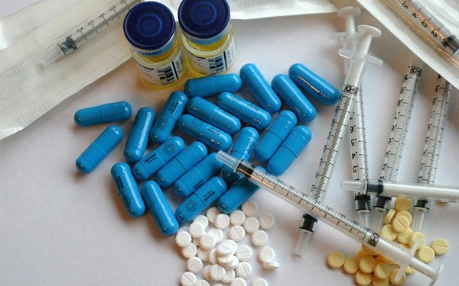
ПЕРВАЯ ПОМОЩЬ ПРИ НАРКОТИЧЕСКОМ ОТРАВЛЕНИИ

Slide 2
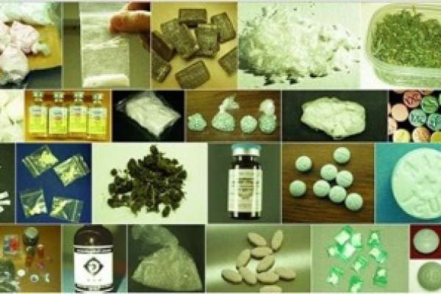
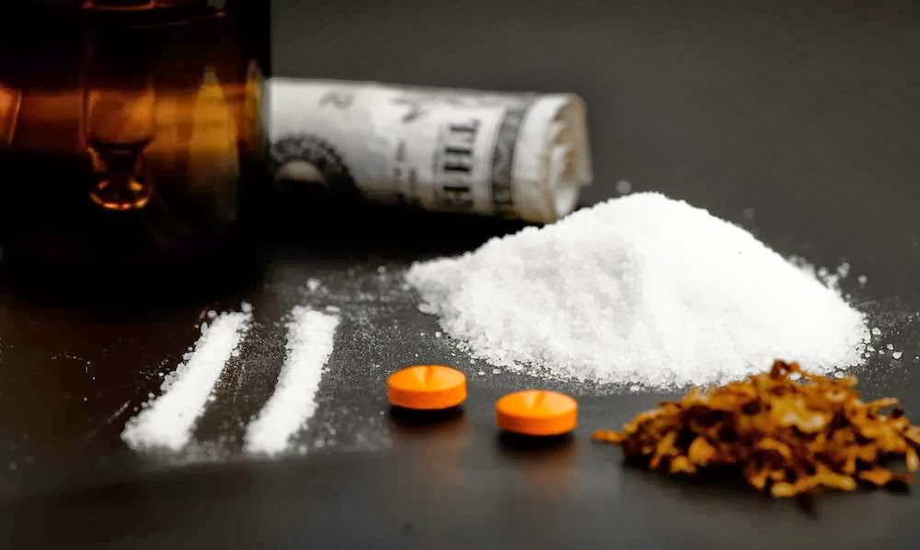
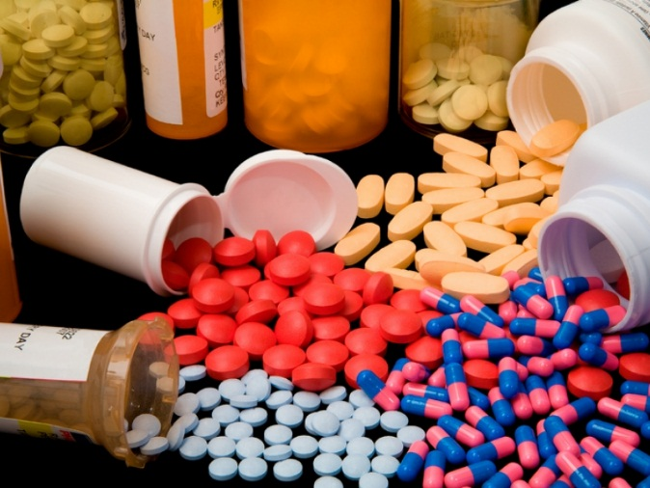
Возникновение наркотического отравления связано с употреблением определенной дозы наркотических веществ, оно угрожает здоровью человека и его жизни. Важно распознать первые признаки и знать, как оказывается первая помощь при наркотическом отравлении.

Slide 3
Отравление наркотиками происходит, если смешать наркотические средства в коктейли, увеличить дозу, использовать ранее неизвестный наркотик, ввести препарат в избыточной кратности, имеется острое заболевание, а также при ошибочном приеме лекарственных средств и принятии наркотика после длительного воздержания.

Slide 4
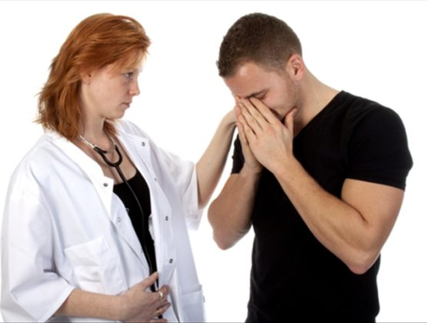
Признаки наркотического отравления
При наркотическом отравлении возможно появление расстройств сознания от стопора до наступления комы. Пострадавший становится заторможенным, ответы на вопросы, адресованные к нему, односложные и вялые, ориентация в происходящем вокруг становится плохой, человек засыпает. Если случай отравления наркотиками тяжелый, то сознание пострадавшего полностью отсутствует.

Slide 5
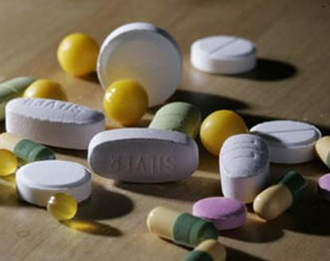
ПСИХОТРОПНЫЕ ВЕЩЕСТВА
При наступлении отравления в результате принятия психотропных средств, перед потерей сознания человек становится возбужденным, иногда отмечается эйфория или агрессия. Возможно появление ощущения головных болей, слабости в теле, тошноты, рвоты, ленивости. Если человек отравился психотропными веществами, то он будет беспокойным, неусидчивым, будет испытывать жар.

Slide 6
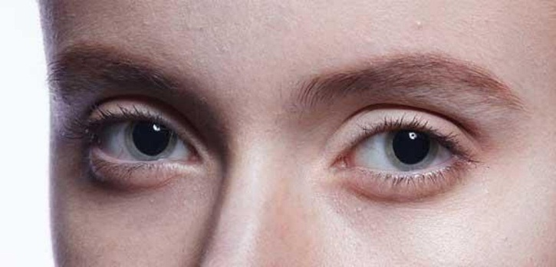
Его зрачок будет расширенным.
К признакам отравления психотропными средствами и кофеином относится развитие тахикардии, появление перебоев в работе сердца, набухание шейных вен, учащение дыхания, появление головокружения, болей в сердце, повышение давления. Далее следует развитие угнетения сознания и наступление комы.

Slide 7
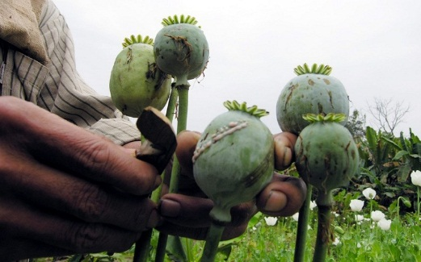
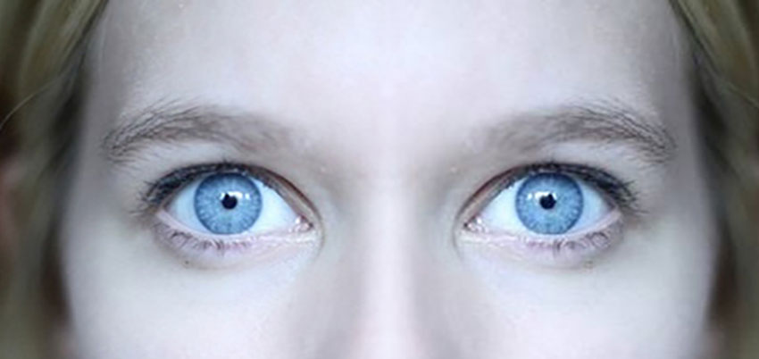
ОПИЙНЫЕ ПРЕПАРАТЫ
К признакам наркотического отравления опийными препаратами относится узкий зрачок, урежение дыхания, пульса, снижение артериального давления.

Slide 8
ГАЛЛЮЦЕНОГЕНЫ
В случае наступления передозировки галлюциногенами, среди которых гашиш, ЛСД, мескалин, гармин, лизергин, отмечается возникновение возбуждения, учащения ритма сердца, появление болей в сердце, дезориентация в пространстве и времени, затруднения речи, мышечных судорог, озноба или, наоборот, жара.

Slide 9
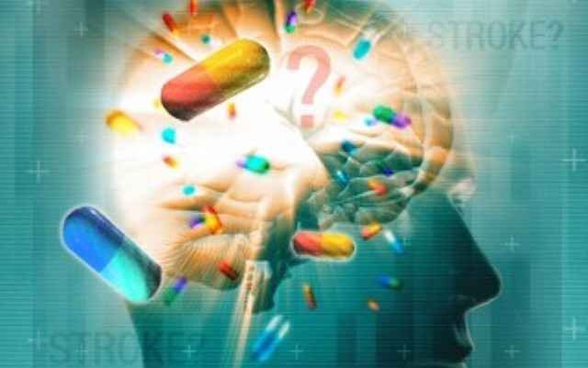
НЕЙРОЛЕПТИКИ
При передозировке, возникшей из-за нейролептиков (фенотиазина, алкалоидов или препаратов, имеющих бутирофенальное происхождение), появляется тремор конечностей, недержание языка во рту, головокружение, возникает повышенное слюноотделение и сонливость. Если наступило острое отравление данными препаратами, то возможно резкое падение артериального давления и развитие коматозного состояния, снижение температуры тела, становление дыхания прерывистым.

Slide 10
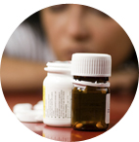
ТРАНКВИЛИЗАТОРЫ
К признакам передозировки транквилизаторами (нозепамом, сибазоном, мезапамом, хлозепидом, амизилом, оксилидином) относится потемнение в глазах, онемение тела, появление сонливости, мышечной слабости, снижение артериального давления. Часто также отмечается повышение температуры тела. В тяжелых случаях возможно развитие коматозного состояния или эпилептического припадка.

Slide 11
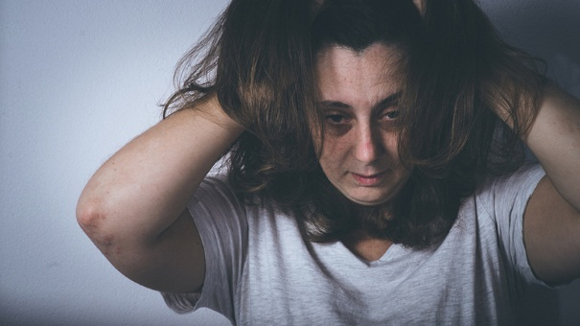
ПСИХОСТИМУЛЯТОРЫ
Характерными признаками наступления передозировки психостимуляторами (кофеином, фенметразином, амфетамином, пемолином) является появление судорог, одышки, учащение пульса, развитие сильного возбуждения, повышение артериального давления и температуры тела. При тяжелом отравлении возможно появление нарушений в работе сердца, потеря сознания, появление крови в моче.

Slide 12
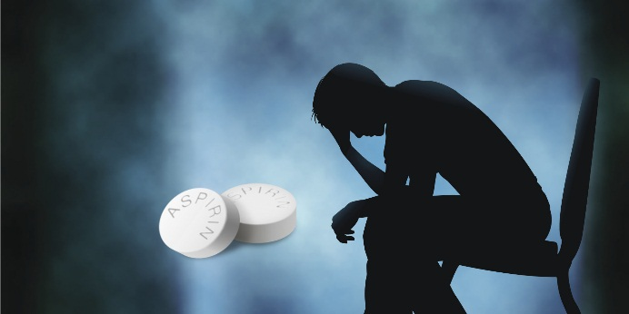
АНТИДЕПРЕССАНТЫ
В случае наступления передозировки антидепрессантами (амитриптилином, имизином, флуоксетином) появляется усталость, судороги, угнетенное дыхание, бред, нарушается координация движений, учащается сердцебиение. Передозировка антидепрессантами считается очень опасной и может угрожать жизни человека.

Slide 13
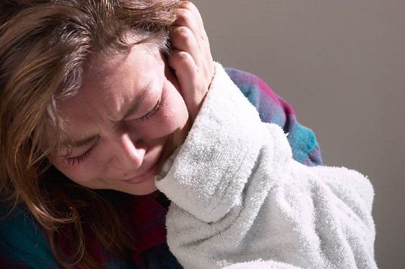
Диагностика отравлений наркотическими веществами
В основе диагностики отравлений наркотическими веществами лежит проведение внешнего осмотра пациента, чтобы выявить: апноэ; наличие ярко выраженного миоза (сужения зрачка); следы введения инъекций, которые могут иметь различную давность; повышенную частоту дыхания.

Slide 14
Как оказать первую помощь при наркотическом отравлении

Slide 15
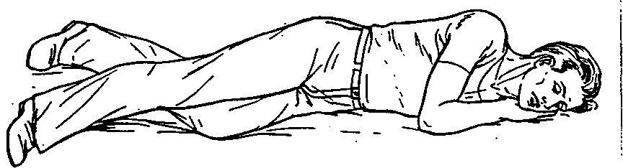
При выявлении первых признаков наркотического отравления необходимо вызвать бригаду скорой помощи. Как оказать первую помощь до приезда медицинского персонала? Пострадавшего необходимо уложить на бок, выведя нижнюю руку вперед. Грудная клетка и шея должны быть освобождены от сдавливающей одежды, необходимо обеспечение притока свежего воздуха.

Slide 16
Если пострадавший находится в сознании, то необходимо проведение промывания желудка каждые 30–40 минут до момента приезда скорой помощи. Даже если наркотики были введены в вену, происходит их постоянное выделение слизистой оболочкой желудка и если не проводить их удаления из организма, они всасываются обратно в кровь. Чтобы промыть желудок при наркотическом отравлении, может использоваться прохладная слабосоленая кипяченая вода.

Slide 17
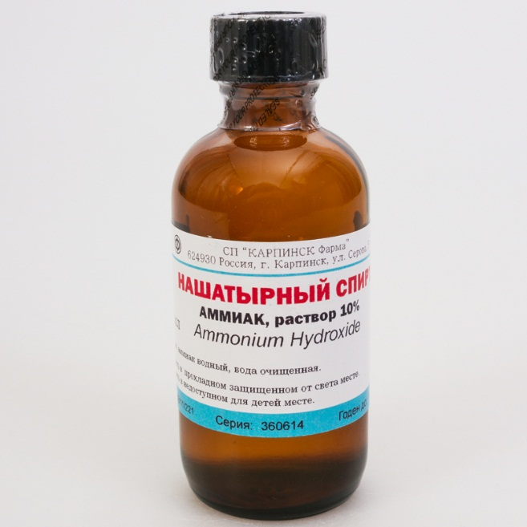
Рвотный рефлекс вызывается в результате надавливания на корень языка пальцами. Если у пострадавшего отмечается заторможенность, спутанность сознания, сонливость, то следует поднести к носу ватку, смоченную в нашатырном спирте. Если под рукой нет нашатыря, то можно растереть пациенту мочки ушей, пощекотать травинкой или платком носовые ходы. Подобными действиями стимулируется дыхательный и сосудодвигательный центры, что препятствует потере сознания.

Slide 18
Если в результате наркотического отравления у пострадавшего отсутствует дыхание и кровообращение, то следует перейти к выполнению искусственного дыхания и непрямого массажа сердца.

Slide 19
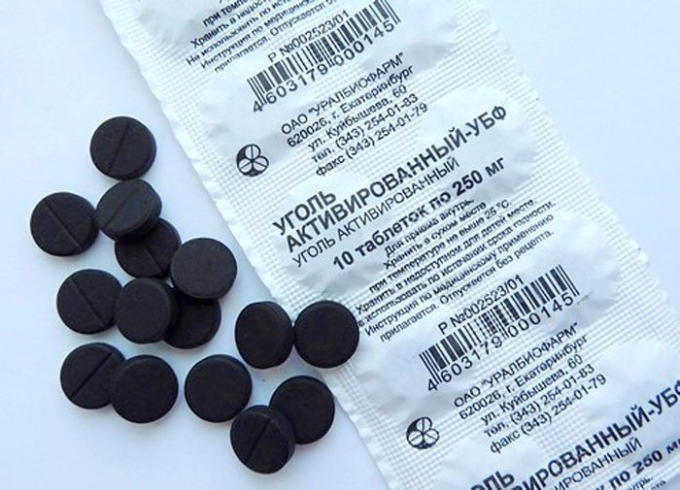
При наркотическом отравлении галлюциногенами желательно как можно быстрее после употребления пациентом галлюциногенных препаратов, дать ему активированный уголь или спровоцировать рвоту.

Slide 20
В случае наступления отравления в результате принятия нейролептиков, транквилизаторов или антидепрессантов необходимо вызвать рвоту у пострадавшего, дать ему магния сульфат, уложить на бок и укутать в одеяло.

Slide 21
При отравлении психостимуляторами необходимо выполнить промывание желудка, дать пострадавшему активированный уголь, очистить кишечник с помощью клизмы.

Slide 22
Что нельзя делать при наркотическом отправлении

Slide 23
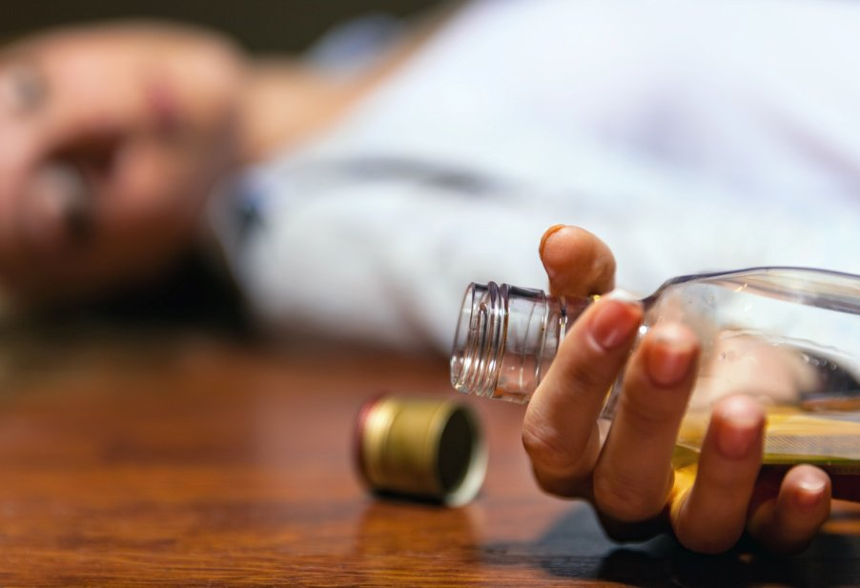
Пострадавший не должен оставаться один, поскольку есть вероятность в возникновении необходимости проведения сердечно-легочной реанимации. Нельзя давать человеку алкоголь, психостимулирующие препараты, энергетические напитки.

Slide 24
Пострадавший не должен отказываться от госпитализации в стационар при улучшении состояния после действий бригады скорой помощи. У вводимых антидотов меньший срок действия, чем у наркотиков, поэтому возможно скорая смена улучшения состояния комой. Если отравление наступило в результате целенаправленного употребления наркотиков, то никогда нельзя скрывать этого от врача, которым оказывается первая помощь.

